Slide 1
Les WEBINAIRES DU TOURISME NORMAND
Visioconférences - session 2024 du 9 au 23 février
www.pronormandietourisme.fr

Slide 2
LES WEBINAIRES DU TOURISME NORMAND Février 2024
Le tarif bas-carbone en Normandie

Slide 3
LES WEBINAIRES DU TOURISME NORMAND Février 2024
Le tarif bas-carbone en Normandie
Le vendredi 9 février de 10h à 10h30
Intervenants :
Léa Colas, Normandie Tourisme
Grégory Delahaye, Normandie Tourisme
Mélanie Fouquerel, Calvados Père Magloire L'Expérience

Slide 4
En résumé
Tarif réduit de minimum 10% sur le plein tarif en vigueur pour les visiteurs qui peuvent justifier qu’ils sont venus en train, en bus/car ou à vélo. Attention, la démarche nécessite d’accepter les trois modes de transport.
Un kit de communication pour les structures qui s'engagent : affiche, vitrophanie, multi-images pour les réseaux sociaux, mini-vidéo motion design, notice du kit de communication et « guide du tarif bas-carbone ».
Un plan de communication régional porté par la Région Normandie, la SNCF Nomad Train et Nomad Car et Normandie Tourisme → pour le moment, cette communication se fera sur les sites de visite, musées, prestataires d’activités et toute structure proposant des prestations payantes (OT).
Avec le soutien de

Slide 5
Sites engagés et prochaines étapes
Au 9 février 2024 : 63 sites engagés
Important : Il est possible de rejoindre la démarche tout au long de l’année.
Les prochaines étapes
Les sites engagés recevront fin mars le kit de communication
La communication régionale sera lancée au printemps avec :
Une conférence de presse
Un communiqué de presse
Des actions « push » sur différents canaux de communication
Avec le soutien de

Slide 6
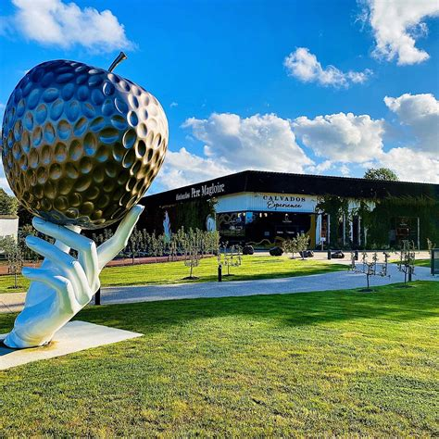
Le retour de Calvados Expérience
Avec le soutien de

Slide 7
Les interrogations sur le tarif bas-carbone
Je suis hébergeur/restaurateur, suis-je concerné par cette démarche ?
N’importe quel type de structure (hébergeur, musée, prestataire d’activité…) peut mettre en place un tarif bas-carbone. Pour la première année et pour assurer le bon déploiement de ce nouveau projet innovant, la communication régionale se fera uniquement sur les sites de visite, musées et prestataires d’activités et de loisirs normands. Pour autant, la possibilité de l’étendre aux hébergeurs et autres structures pourra potentiellement être envisagée dans le futur.
Qu’en est-il des sites gratuits ?
En ce qui concerne les sites gratuits, ils ont la possibilité de proposer des avantages aux visiteurs bas-carbone (réduction sur boutique…). Pour le moment, la communication régionale se concentrera sur la réduction tarifaire proposée dans les sites payants. Néanmoins, comme pour les hébergeurs/restaurateurs, nous réfléchissons à une manière de les inclure plus tard.
Avec le soutien de

Slide 8
Les interrogations sur le tarif bas-carbone
Qu’en est-il des sites qui ne sont pas desservis directement par les transports publics ?
Ces sites peuvent totalement rentrer dans ce dispositif. Nous savons que tous les sites ne sont pas à proximité d’une gare ou d’arrêts de bus/car. Les visiteurs qui arrivent en train/bus et doivent ensuite faire les derniers kilomètres en voiture (ou à vélo) auront déjà décarboné une bonne partie de leur trajet.
Et la logistique à l’accueil ?
Comme n’importe quel autre tarif réduit (étudiant, chômeur…), le tarif bas-carbone requiert des justificatifs. La vérification à l’accueil sera la même que pour vos autres tarifs réduits. Et en termes de caisse, il suffira d’ajouter une touche « bas-carbone » dans le logiciel. Un « mode d’emploi » du tarif bas-carbone sera fourni avec le kit de communication pour guider le personnel à l’accueil.
Avec le soutien de

Slide 9
Les interrogations sur le tarif bas-carbone
Qu’en est-il des visiteurs à pied (randonneurs, piétons) ?
Ils ne sont pas inclus dans le projet de tarif bas carbone en raison de la difficulté à vérifier leur arrivée à pied.
Puis-je proposer un autre justificatif que la photo pour le vélo ?
Pour le vélo, nous proposons l’option de la photo du visiteur avec son vélo devant le site. Pour autant, nous laissons à la structure le soin de choisir le justificatif qui lui semble le plus pertinent (ex : casque de vélo).
Et mon chiffre d’affaires ?
Le but du tarif bas-carbone est d’attirer une nouvelle cible de visiteurs, plus sensible à la cause environnementale, et donc d’accroître votre chiffre d’affaires. Tout en diminuant les émissions carbones de votre structure, vous continuerez d’engendrer du trafic sur votre site.
Avec le soutien de

Slide 10
LES WEBINAIRES DU TOURISME NORMAND Février 2024
Le tarif bas-carbone en Normandie
Questions / Réponses

Slide 11
Merci de votre attention !

Slide 12
Pour toute information complémentaire :
innovation@normandie-tourisme.fr
Léa Colas
Emilie Ursule
Fabienne de Chassey
Liens vers les ressources utiles :
Le formulaire d'engagement au tarif bas-carbone (à compléter et à renvoyer à l'adresse mail ci-dessus)
L'actu du tarif bas-carbone
Le centre de ressources Tourisme Responsable
Le programme des webinaires du tourisme normand 2024
Avec le soutien de

